Slide 1
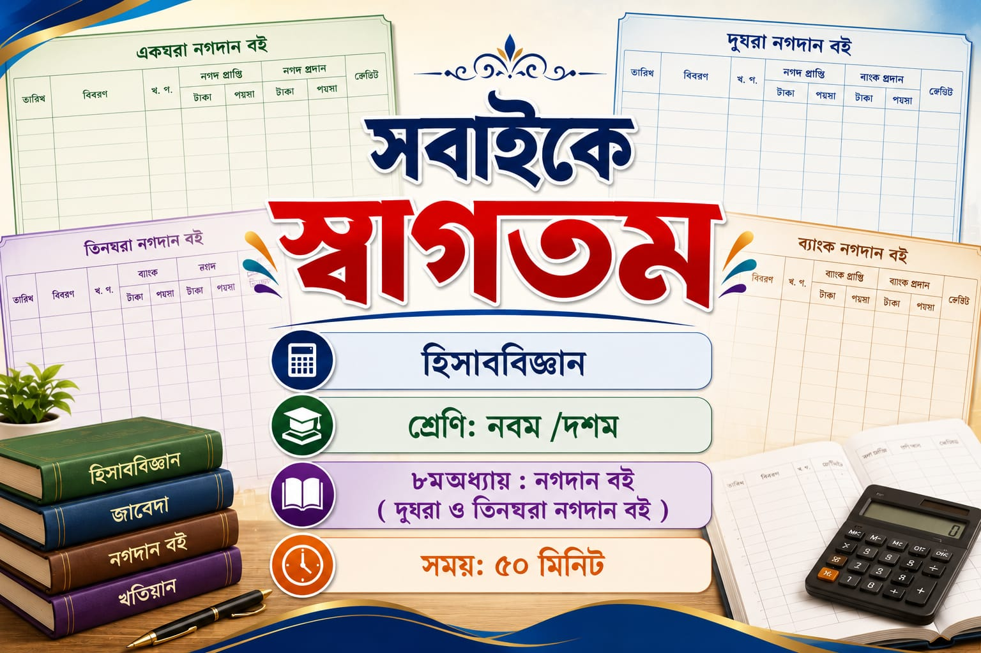

Slide 2


Slide 3
পূর্বজ্ঞান যাচাই
🤔 দেখি, তোমরা কতটুকু জানো!
প্রশ্ন–১ নগদ বলতে কী বোঝায়?
প্রশ্ন–২ ব্যবসায়ে নগদ টাকা কীভাবে আসতে পারে?
প্রশ্ন–৩ ব্যবসা থেকে নগদ টাকা কীভাবে বের হতে পারে?
প্রশ্ন–৪ ব্যাংকে টাকা জমা দিলে ব্যবসায়ের নগদের কী পরিবর্তন হয়?
প্রশ্ন–৫ একটি ব্যবসায়ের প্রতিদিনের অসংখ্য নগদ লেনদেন কোথায় লিখে রাখা যেতে পারে?

Slide 4
🏪 “আরওয়া ট্রেডার্স একদিন সকালবেলা নগদে পণ্য বিক্রি = ১৫,০০০ টাকা, দুপুরে নগদে পণ্য ক্রয় = ৮,০০০ টাকা, দুপুরে ব্যাংকে ৫,০০০ টাকা জমা, বিকেলে ব্যাংক থেকে অফিসের প্রয়োজনে ২,০০০ টাকা উত্তোলন করেন।
😟 আরওয়া হিসাবরক্ষককে বলল“আজ এত টাকা আসল, গেল, ব্যাংকে জমা দিলাম, আবার ব্যাংক থেকে তুললাম—সব হিসাব কীভাবে রাখব?” হিসাবরক্ষক মীম উত্তর দিল একটি বিশেষ হিসাবের বই এর মাধ্যমে হিসাব রাখা সম্ভব।

Slide 5
আজকের পাঠের শিরোনাম:—
দুঘরা ও তিনঘরা নগদান বই

Slide 6
শিখন ফল (Learning Outcomes)
নগদান বইয়ের ধারণা ব্যাখ্যা করতে পারবে,
দুঘরা ও তিনঘরা নগদান বইয়ের ধারণা ব্যাখ্যা করতে পারবে,
কনট্রা এন্ট্রি শনাক্ত ও লিপিবদ্ধ করতে পারবে,
অনগদ লেনদেন শনাক্ত করতে পারবে,
দুঘরা ও তিনঘরা নগদান বই প্রস্তুত করতে পারবে।

Slide 7
নগদান বই কী?
💰 নগদান বই: যে বইতে ব্যবসায়ের নগদ অর্থের প্রাপ্তি ও প্রদান এবং প্রযোজ্য ক্ষেত্রে ব্যাংক ও বাট্টা-সংক্রান্ত লেনদেন তারিখের ক্রমানুসারে লিপিবদ্ধ করা হয়, তাকে নগদান বই বলে।
সহজ ভাষায়— “ব্যবসায়ের নগদ টাকা আসা-যাওয়ার হিসাব রাখার বই হলো নগদান বই।”
⭐ গুরুত্বপূর্ণ
নগদান বই একই সঙ্গে—জাবেদা + খতিয়ান হিসেবে কাজ করে।

Slide 8
📚 নগদান বইয়ের ধরন
একঘরা নগদান বই শুধু নগদ
দুঘরা নগদান বই নগদ + ব্যাংক
তিনঘরা নগদান বই নগদ + ব্যাংক + বাট্টা
🧠 মনে রাখার কৌশল
এক ঘরা → ১টি বিষয়
দুই ঘরা → ২টি বিষয়
তিন ঘরা → ৩টি বিষয়

Slide 9
কনট্রা এন্ট্রি 🔄 Contra Entry
নগদান বইয়ের নগদ ও ব্যাংক হিসাবের মধ্যে অর্থের স্থানান্তর-সংক্রান্ত
লেনদেনকে কনট্রা এন্ট্রি বলে।
🔄 কনট্রা এন্ট্রি
১। আরওয়া ব্যবসায়ের ব্যাংক হিসাবে ১০,০০০ টাকা জমা দিলো।
আবার—
২। ব্যাংক থেকে ৫,০০০ টাকা অফিসের ব্যবহারের জন্য উত্তোলন করলো।
তাহলে কী হলো?
১। নগদ টাকা কমল কিন্তু— ব্যাংকে টাকা বাড়ল।
২। নগদ টাকা বাড়ল কিন্তু— ব্যাংকে টাকা কমল।

Slide 10
কনট্রা এন্ট্রি শনাক্ত করো
🔍 কোনটি কনট্রা?
১.ব্যাংকে ১০,০০০ টাকা জমা।
২.ব্যাংক থেকে ৫,০০০ টাকা উত্তোলন।
৩.করিমের কাছ থেকে ৮,০০০ টাকা চেকে পাওয়া।
৪.ব্যাংক থেকে ঋণ পাওয়া।

Slide 11
কনট্রা এন্ট্রির উত্তর
🎯 উত্তর
১ → কনট্রা
২ → কনট্রা
৩ → কনট্রা নয়
৪ → কনট্রা নয়

Slide 12
অনগদ লেনদেন
যেসব লেনদেনে নগদ অর্থ বা ব্যাংকের মাধ্যমে অর্থের সরাসরি প্রাপ্তি/প্রদান ঘটে না, সেগুলোকে অনগদ লেনদেন বলা হয়।
উদাহরণ
১. বাকিতে পণ্য ক্রয়।
২. বাকিতে পণ্য বিক্রয়।
৩. বাকিতে আসবাবপত্র ক্রয়।
৪. অবচয় ধার্য করা।
⭐ মনে রাখো
নগদ/ব্যাংকের অর্থের চলাচল নেই → অনগদ

Slide 13
দুঘরা নগদান বই এর নমুনা ছক
ডেবিট
ক্রেডিট
তারিখ | প্রাপ্তি সমূহ | র: নং | খ: পৃ: | নগদ টাকা | ব্যাংক টাকা | তারিখ | প্রাপ্তি সমূহ | ভা: নং | খ: পৃ: | নগদ টাকা | ব্যাংক টাকা

Slide 14
তিনঘরা নগদান বই এর নমুনা ছক
ডেবিট
ক্রেডিট
তারিখ | প্রাপ্তি সমূহ | র: নং | খ: পৃ: | নগদ টাকা | ব্যাংক টাকা | বাট্টা | তারিখ | প্রাপ্তি সমূহ | ভা: নং | খ: পৃ: | নগদ টাকা | ব্যাংক টাকা | বাট্টা

Slide 15
২০২৬ সালের মে মাসে মিম এন্টারপ্রাইজের নগদ লেনদেনসমূহ নিম্নরূপ:
মে ১ নগদ উদ্বৃত্ত ও ব্যাংক উদ্বৃত্ত যথাক্রমে ১৯,০০০ টাকা ও ২৪,০০০ টাকা।
মে ২ রাজিব ট্রেডার্সের নিকট বিক্রয় বাবদ চেক প্রাপ্তি ৭,০০০ টাকা।
মে ৫ ব্যাংক হতে উত্তোলন ৫,০০০ টাকা।
মে ১০ নগদে পণ্য ক্রয় ৫,০০০ টাকা।
লেনদেনসমূহের ভিত্তিতে দুইঘরা নগদান বই প্রস্তুত করো

Slide 16
মিম এন্টারপ্রাইজের
দুঘরা নগদান বই
ডেবিট
ক্রেডিট
তারিখ | প্রাপ্তি সমূহ | র: নং | খ: পৃ: | নগদ টাকা | ব্যাংক টাকা | তারিখ | প্রাপ্তি সমূহ | ভা: নং | খ: পৃ: | নগদ টাকা | ব্যাংক টাকা
২০২৬ মে ১ মে ২ মে ৫ জুন ১ | ব্যালেন্স বি/ডি রাজিব ট্রেডার্সের ব্যাংক ব্যালেন্স বি/ডি |  | সি | ১৯,০০০ ৫,০০০ ২৪,০০০ | ২৪,০০০ ৭,০০০ ৩১,০০০ | ২০২৬ মে ৫ মে ১০ মে ৩১ | নগদান ক্রয় ব্যালেন্স সি/ডি |  | সি | ৫,০০০ ১৯,০০০ ২৪,০০০ | ৫,০০০ ২৬,০০০ ৩১,০০০
১৯,০০০
২৬,০০০

Slide 17
২০২৬ সালের মে মাসে মিম এন্টারপ্রাইজের নগদ লেনদেনসমূহ নিম্নরূপ:
মে ১ নগদ উদ্বৃত্ত ও ব্যাংক উদ্বৃত্ত যথাক্রমে ১০,০০০ টাকা ও ২০,০০০ টাকা।
মে ১২ জাফর স্টোর-এর নিকট হতে ৬,০০০ টাকা পাওনার পূর্ণ নিষ্পত্তিতে ৫,৮০০ টাকা প্রাপ্তি।
মে ১৮ ব্যাংকে জমা ৩,৫০০ টাকা।
মে ২০ সেলিমা ট্রেডার্সকে পরিশোধ ৪,৩০০ টাকা এবং বাট্টা প্রাপ্তি ২০০ টাকা।
মে ৩১ ব্যাংক চার্জ কর্তন করলো ১,০০০ টাকা।
লেনদেনসমূহ দ্বাএকটি তিনঘরা নগদান বই প্রস্তুত করো।

Slide 18
মিম এন্টারপ্রাইজের
তিনঘরা নগদান বই
ডেবিট
ক্রেডিট
তারিখ | প্রাপ্তি সমূহ | র: নং | খ: পৃ: | প্রদত্ত বাট্টা | নগদ টাকা | ব্যাংক টাকা | তারিখ | প্রাপ্তি সমূহ | ভা: নং | খ: পৃ: | প্রাপ্ত বাট্টা | নগদ টাকা | ব্যাংক টাকা
২০২৬ মে ১ মে ১২ মে ১৮ জুন ১ | ব্যালেন্স বি/ডি জাফর স্টোর নগদান ব্যালেন্স বি/ডি |  | সি | ২০০ | ১০,০০০ ৫,৮০০ | ২০,০০০ ৩,৫০০ ২৩,৫০০ | ২০২৬ মে ৫ মে ২০ মে ৩১ মে ৩১ | ব্যাংক সেলিমা ট্রেডার্সকে ব্যাংক চার্জ ব্যালেন্স সি/ডি |  | সি | ২০০ | ৩,৫০০ ৪,৩০০ ৮,০০০ | ১,০০০ ২২,৫০০ ২৩,৫০০
২০০
১৫,৮০০
২০০
১৫,৮০০
৮০০০
২২,৫০০
১৯,০০০
২৬,০০০

Slide 19
দলীয় কাজ
⏱️ সময়: ৮ মিনিট
🟢 দল–১ লেনদেনগুলো থেকে নগদ প্রাপ্তি শনাক্ত করবে।
🔵 দল–২ নগদ প্রদান শনাক্ত করবে।
🟠 দল–৩ কনট্রা এন্ট্রি শনাক্ত করবে।
🟣 দল–৪ অনগদ লেনদেন শনাক্ত করবে।

Slide 20
দলীয় কাজের সমস্যা
নিম্নের লেনদেন গুলো লক্ষ্য কর।
ক. নগদে পণ্য বিক্রয় ১৫,০০০ টাকা।
খ. নগদে পণ্য ক্রয় ৮,০০০ টাকা।
গ. ব্যাংকে ৫,০০০ টাকা জমা।
ঘ. ব্যাংক থেকে ৩,০০০ টাকা উত্তোলন।
ঙ. করিমের কাছ থেকে বাকিতে ১০,০০০ টাকার পণ্য ক্রয়।
চ. সালামের কাছে বাকিতে ১২,০০০ টাকার পণ্য বিক্রয়।
ছ. বেতন নগদে ৬,০০০ টাকা প্রদান।

Slide 21
দলীয় কাজের সমস্যার সমাধান
ক নগদ প্রাপ্তি
খ নগদ প্রদান
গ কনট্রা
ঘ কনট্রা
ঙ অনগদ
চ অনগদ
ছ নগদ প্রদান

Slide 22
একক কাজ
⏱️ সময়: ৫ মিনিট
✍️ এবার তুমি একা করো
নিচের লেনদেনগুলো শ্রেণিবিন্যাস করো— নগদ প্রাপ্তি ও প্রদান,অনগদ,কন্ট্রা, ব্যাংক প্রাপ্তি
১. নগদে ১০,০০০ টাকার পণ্য বিক্রয়।
২. ব্যাংকে ৭,০০০ টাকা জমা।
৩. ব্যাংক থেকে ৪,০০০ টাকা উত্তোলন।
৪. রহিমের কাছ থেকে বাকিতে ১৫,০০০ টাকার পণ্য ক্রয়।
৫. কর্মচারীকে নগদে ৫,০০০ টাকা বেতন প্রদান।
৬. করিমের কাছে বাকিতে ৮,০০০ টাকার পণ্য বিক্রয়।
৭. ব্যাংকের মাধ্যমে ১০,০০০ টাকা পাওনা আদায়।
৮. অবচয় ২,০০০ টাকা ধার্য করা হলো।

Slide 23
একক কাজের উত্তর
নং উত্তর
১ নগদ প্রাপ্তি
২ কনট্রা
৩ কনট্রা
৪ অনগদ
৫ নগদ প্রদান
৬ অনগদ
৭ ব্যাংক প্রাপ্তি
৮ অনগদ
⭐ Self Check
৮/৮ → অসাধারণ
৬–৭ → খুব ভালো
৪–৫ → আরও অনুশীলন
০–৩ → আবার ধারণাগুলো দেখি

Slide 24
মূল্যায়ণ
প্রশ্ন–১ নগদান বই কোন দুটি কাজ করে?
প্রশ্ন–২ দুঘরা নগদান বইতে কী কী টাকার ঘর থাকে—
প্রশ্ন–৩ তিনঘরা নগদান বইতে কী কী টাকার ঘর থাকে
প্রশ্ন–৪ ব্যাংকে নগদ টাকা জমা দেওয়া হলো। এটি কী?
প্রশ্ন–৫ বাকিতে পণ্য ক্রয় করা হলো। এটি—

Slide 25
মূল্যায়ণের উত্তর
প্রশ্ন–১ নগদান বই কোন দুটি কাজ করে? জাবেদা ও খতিয়ান
প্রশ্ন–২ দুঘরা নগদান বইতে কী কী টাকার ঘর থাকে— নগদ ও ব্যাংক
প্রশ্ন–৩ তিনঘরা নগদান বইতে কী কী টাকার ঘর থাকে নগদ + ব্যাংক + বাট্টা
প্রশ্ন–৪ ব্যাংকে নগদ টাকা জমা দেওয়া হলো। এটি কী? কনট্রা এন্ট্রি
প্রশ্ন–৫ বাকিতে পণ্য ক্রয় করা হলো। এটি—অনগদ লেনদেন

Slide 26
আজকের ক্লাসের সারসংক্ষেপ
🧠 ৫টি সূত্র মনে রাখো
① একঘরা = নগদ
② দুঘরা = নগদ + ব্যাংক
③ তিনঘরা = নগদ + ব্যাংক + বাট্টা
④ নগদ ↔️ ব্যাংক = কনট্রা
⑤ নগদ/ব্যাংকের অর্থের সরাসরি চলাচল নেই = অনগদ

Slide 27
বাড়ির কাজ 🏠 Home Assignment
জসিম ট্রেডার্সের জুন মাসে সংগঠিত লেনদেনগুলে নিম্নরুপ:
জুন - ১. ব্যবসায়ে নগদ ৫০,০০০ টাকা ব্যাংক জমা ২০,০০০ টাকা নিয়ে শুরু করেন।
জুন - ২. নগদে পণ্য বিক্রয় ১০,০০০ টাকা।
জুন - ৩. নগদে বেতন প্রদান ৫,০০০ টাকা।
জুন - ৪. ব্যাংকে ১৫,০০০ টাকা জমা।
জুন - ৫. ব্যাংক থেকে ৪,০০০ টাকা উত্তোলন।
জুন - ৬. নগদে পণ্য ক্রয় ৮,০০০ টাকা।
জুন - ১০. ধানে পণ্য বিক্রয় ৮,০০০ টাকা।
জুন - ১৬. আসবাবপত্রের অবচয় ৮,০০০ টাকা।
করনীয়: কন্ট্রা এন্ট্রির পরিমাণ,অনগদ লেনদেনের পরিমাণ এবং উপর্যুক্ত তথ্যের আলোকে একটি নগদান বই তৈরি কর।

Slide 28


